Slide 1
La estética es la rama de la filosofía que se encarga de estudiar la manera en que el ser humano interpreta los estímulos sensoriales que recibe del mundo circundante, dando lugar al conocimiento sensible, adquirido a través de los sentidos. Entre los diversos objetos de estudio de la estética figuran la belleza o los juicios de gusto, así como las distintas maneras de interpretarlos por parte del ser humano.

Slide 2
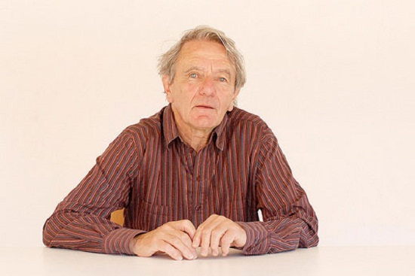
Jacques Rancière (1940-)

Slide 3
Concepto de política
La configuración de una forma específica de comunidad
La política es la constitución de una esfera específica donde se postula que ciertos objetos son comunes y se considera que ciertos sujetos son capaces de designar tales objetos y de argumentar sobre su tema (15)

Slide 4
Reparto de lo sensible
La distribución y redistribución de los espacios y los tiempos, de los lugares y las identidades, de la palabra y el ruido, de lo visible y lo invisible, conforman el reparto de lo sensible (16)

Slide 5
Política de la literatura
Esta expresión, entonces, implica que la literatura interviene en tanto que literatura en ese recorte de los espacios y los tiempos, de lo visible y lo invisible, de la palabra y el ruido. Interviene en la relación entre prácticas, entre formas de visibilidad y modos de decir que recortan uno o varios mundos comunes (17)

Slide 6
Régimen de identificación
Para la definición de la categoría de régimen de identificación del arte es fundamental la formulación de Rancière sobre la estética como «un régimen de visibilidad y de inteligibilidad del arte» y como un «modo de discurso interpretativo que pertenece, él mismo, a las formas de este régimen» . De hecho, el arte no existe sin un régimen de percepción y sin un pensamiento que permita reconocerlo y distinguir sus formas como formas comunes, respectivamente (Viviescas, 2011)

Slide 7
Desde esta perspectiva, el arte no se distingue por una condición inmanente que lo funda de una vez y para siempre, sino por el movimiento de un mecanismo que pone en relación ciertas prácticas y operaciones que se realizan con los materiales, ciertas formas de visibilidad y modos de inteligibilidad. Esta no inmanencia del arte devuelve la condición fundadora al principio de la identificación, a la posibilidad de identificar —y por lo tanto nombrar— ciertas prácticas en ciertos contextos como arte. (Viviescas, 2011)

Slide 8
La identificación del arte no depende de una condición inmanente que le pertenezca, sino del régimen de distinción e identificación, del régimen de funcionamiento de las imágenes; el mismo objeto puede ser arte o no serlo, dependiendo del régimen con que se lo juzgue. Rancière identifica tres diferentes modalidades o regímenes de identificación de las artes: régimen ético, representativo y estético

Slide 9
Régimen ético
La obra de arte aparece como imagen de algo que la trasciende y se hace presente. En el ejemplo analizado por el autor, la Juno Ludovisi aparece como imagen de la divinidad, es decir, la estatua es «esencialmente aprehendida como una imagen de la divinidad». La percepción y el juicio de la imagen como objeto artístico responden a las preguntas sobre el permiso que tenemos para hacer imágenes de la divinidad, sobre la verdad de la divinidad imaginada y sobre la correspondencia de la imagen con la divinidad representada. Esta dependencia de la imagen con la divinidad y de la eficacia de la representación limita, a los ojos de Rancière, la autonomía de las obras del régimen ético del arte, al punto de poner en duda su condición misma de arte: «En este régimen no hay arte hablando con propiedad sino imágenes que juzgamos en función de su verdad intrínseca y de sus efectos sobre el modo de ser de los individuos y de la colectividad».

Slide 10
Régimen representativo
Se funda en la imitación y la verosimilitud; su énfasis está en la verificación de esta similitud o semejanza en los temas representados y en la adecuación de las formas de hacer que se puede reconocer en la teoría de los géneros y los estilos. De nuevo, en el caso de la Juno Ludovisi, la obra «es el producto de un arte, la escultura, que es arte a título doble: porque impone una forma a una materia; pero también porque es el producto de una representación: la constitución de una apariencia verosímil».

Slide 11
Entonces, en este régimen la obra —estatua o relato de ficción, poema o pintura— es una representación vista a través de un conjunto de convenciones expresivas —el poder de la tradición y de la estética normativa— que verifica la adecuación, la conveniencia de la imagen misma y el funcionamiento de la imagen. Se trata de «todo un sistema de criterios que determinan la manera en que una habilidad de escultor, dando forma a la materia bruta, puede coincidir con una capacidad de artista de dar a las figuras que convienen las formas de expresión que convienen».

Slide 12
La poética de la representación se sintetiza en cuatro principios:
1. primacía de la fábula
2. adecuación de la representación a la estética de géneros
3. conformidad o conveniencia de los medios de representación
4. ideal de la palabra en acto

Slide 13
Clasificación de géneros (Aristóteles)

Slide 14
La poesía representativa estaba hecha de historias sometidas a principios de encadenamiento, de personajes sometidos a principios de verosimilitud y de discursos sometidos a principios de conveniencia. Se trata de una poética sometida a las normas clásicas de la inventio que determina la elección del tema; la dispositio que estipula el arreglo de las partes; y la elocutio que establece el despliegue del discurso ornamentado, sujeto a la norma de adecuación entre personaje, situación y lenguaje

Slide 15
Se trata de un acto de uso, de despliegue, de «performancia» de la palabra. Para la constitución de esta escena primigenia es vital la armonía de autor, personaje y espectador: los tres son actores de la palabra, poseedores del poder de una palabra que actúa, de una palabra que puede acudir a la retórica, que puede enseñar el arte de vivir, que puede tratar los asuntos humanos y divinos, porque es, sobre todo, una palabra eficaz. El poder performativo o la eficacia de la palabra reposa en un orden estricto de las jerarquías. Están jerarquizadas las normas y los componentes de la ficción: el lenguaje se somete a la ficción, el género al tema, el estilo a los personajes y situaciones, la invención prima sobre la disposición y la expresión.

Slide 16
¿Qué se hace visible para constituir un campo de lo común que permita construir una cierta comunidad? ¿Quiénes son los individuos que pueden ser reconocidos como sujetos en ese campo de lo común constituido? ¿Cómo esos sujetos devienen sujetos políticos, es decir, con posibilidad de disenso? En la respuesta a estas preguntas, la política constituye su dimensión estética. Como correlato, la estética —literatura y arte en general— se constituye como campo y como régimen de lo que es visible, expresable y comprensible. Es decir, la literatura no habla de todo lo que existe, sino que, de acuerdo con su política, vuelve visible, audible y expresable —y por lo tanto, inteligible— solo algunos aspectos de lo que existe, es decir, acomete una división de lo sensible al redistribuir las partes de lo común y el lugar de los individuos en ese común dividido

Slide 17
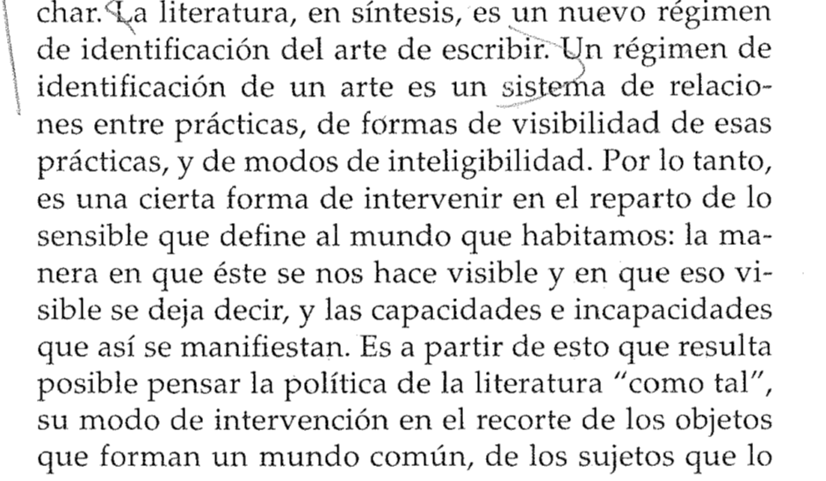
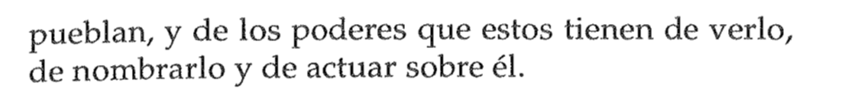

Slide 18
Régimen estético
En el tercer régimen de identificación del arte, el régimen estético, el énfasis se encuentra en la verificación de la pertenencia de la obra de arte a un sensorium particular. La obra de arte se convierte en una experiencia específica, es decir, inédita y que no depende de la adecuación o de la competencia de los modos de hacer, sino que se instala en la originalidad de la experiencia al provocar y transformar los modos de ser. Rancière lo sintetiza cuando dota de contenido específico a la estética como categoría: «Esto es lo que quiere decir ‘estética’: la propiedad de ser del arte en el régimen estético del arte ya no está dada por criterios de perfección técnica, sino por la asignación a una cierta forma de aprehensión sensible».

Slide 19
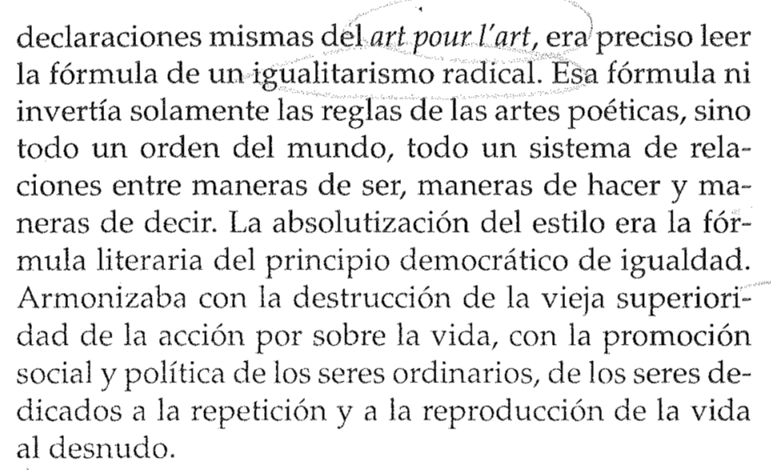

Slide 20
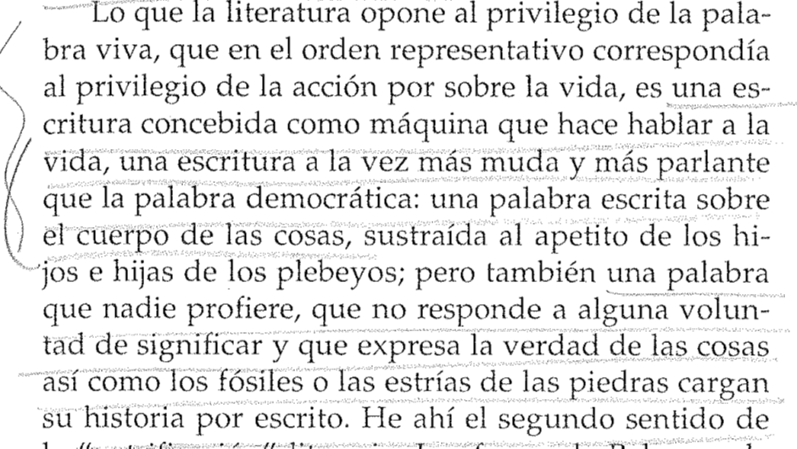

Slide 21
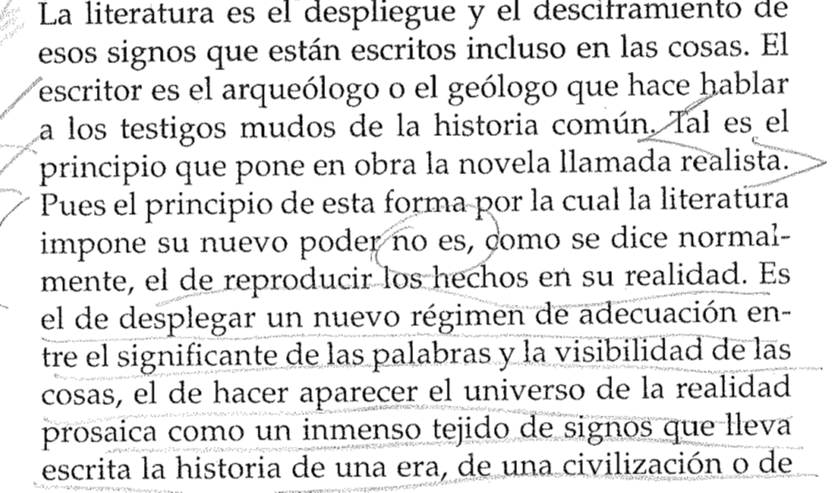

Slide 22
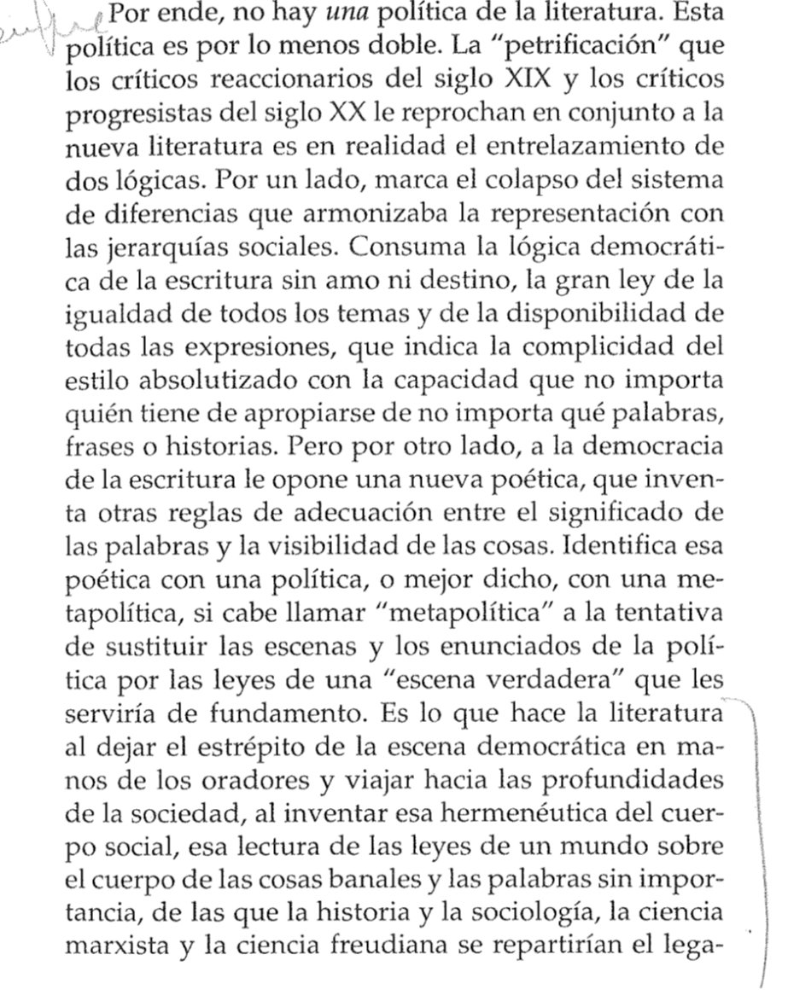

Slide 23
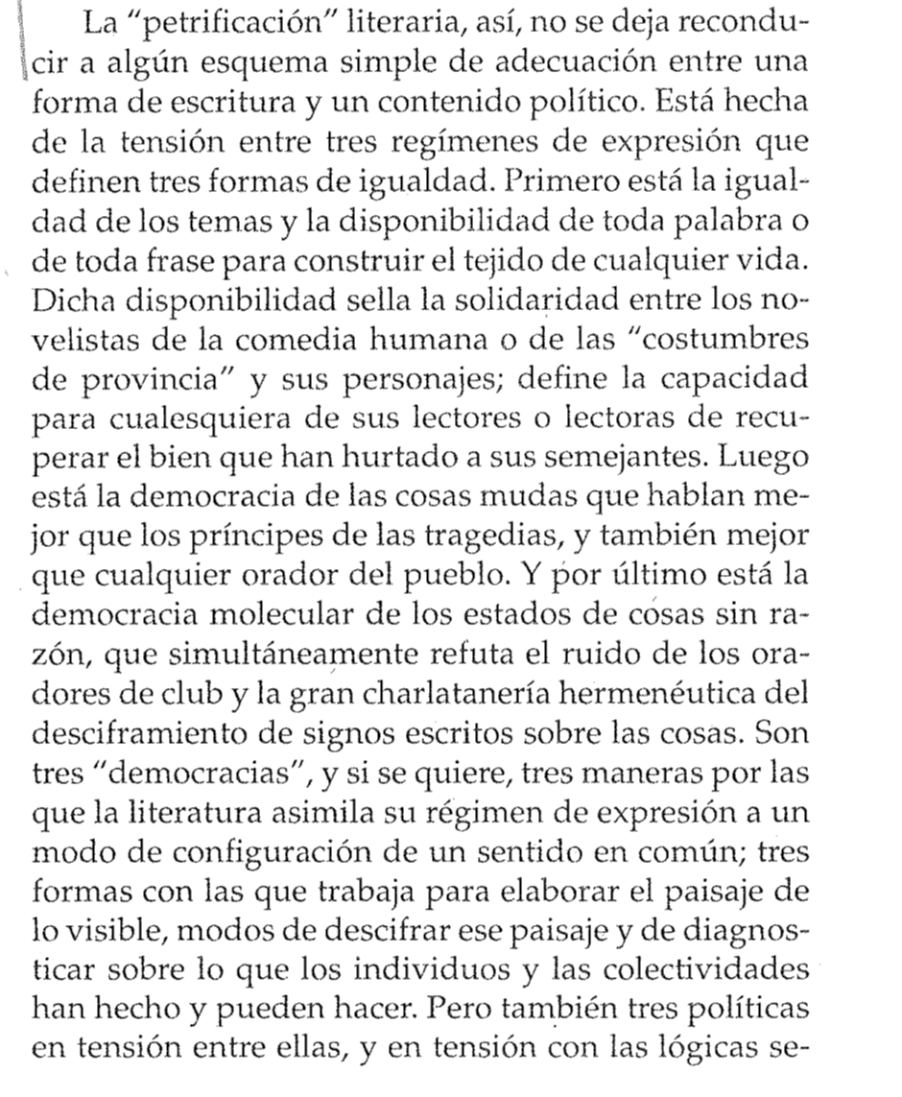

Slide 24
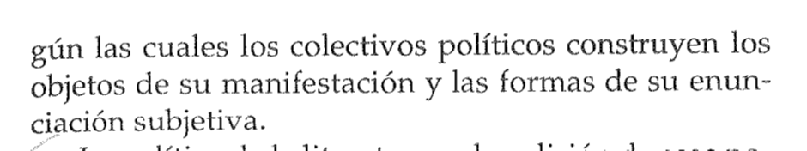

Slide 25
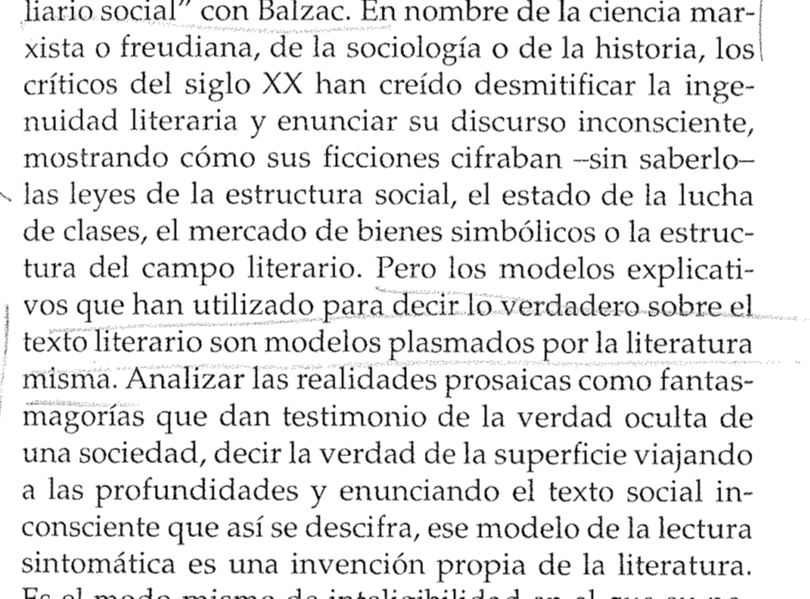

Slide 26
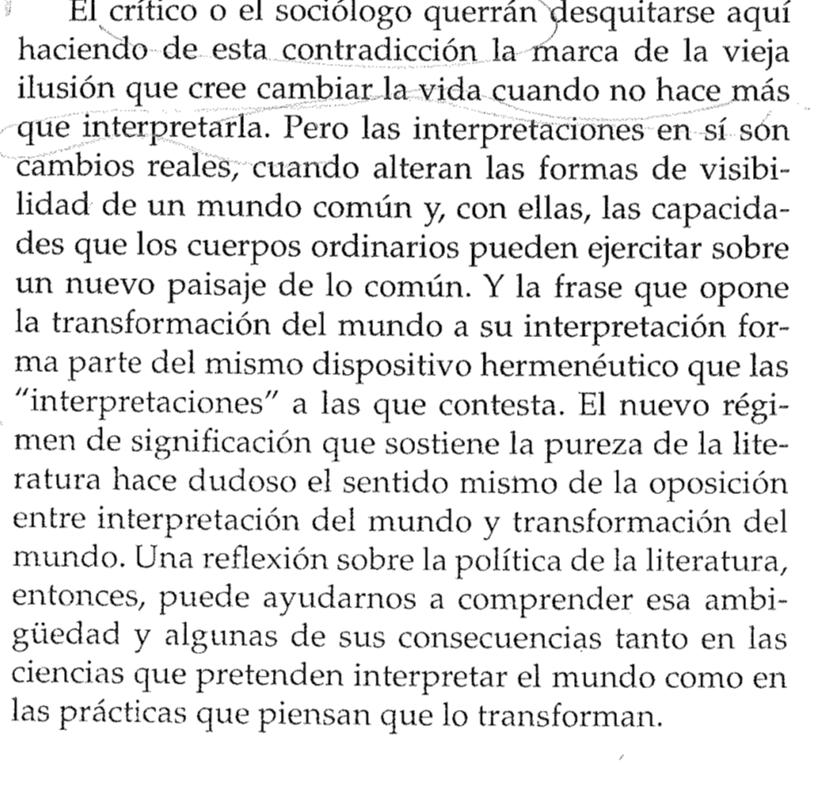

Slide 27
Distinciones terminológicas Wellek y Warren
Teoría literaria: estudio de los principios y criterios de la literatura
Crítica literaria: estudio de las obras literarias concretas abordadas aisladamente o en serie con enfoque sincrónico
Historia literaria: estudio de las obras literarias concretas abordadas aisladamente o en serie con enfoque diacrónico

Slide 28
1. ¿Qué categoría describe mejor texto de Ángel Rama?
2. ¿Qué relaciones puede establecer entre teoría, crítica e historia literaria en el texto de Rama?

